Slide 2
Tập Hát Cộng Đoàn

Slide 3
Đk: Chúa tiến lên giữa tiếng reo mừng, Chúa tiến lên trong tiếng kèn vang.

Slide 4
Tk1: Vỗ tay đi nào muôn dân hỡi, tán tụng Thiên Chúa, mau hò reo. Vì Chúa Đấng Tối Cao khả úy, là Đại Vương thống trị địa cầu.

Slide 5
Alleluia-alleluia: Chúa nói: “Các con hãy ra đi giảng dạy muôn dân, và đây Thầy ở cùng các con mọi ngày cho đến tận thế.” Alleluia.

Slide 8
Lạy Chúa Thánh Thần là Ánh sáng Chân lý vẹn toàn, Chúa ban những ân huệ thích hợp cho từng thời đại, và dùng nhiều cách thế kỳ diệu để hướng dẫn Hội Thánh,

Slide 9
này chúng con đang chung lời cầu nguyện cho các Giám mục, và những người tham dự Thượng Hội đồng Giám mục thế giới.

Slide 10
Xin Chúa làm nên cuộc Hiện Xuống mới trong đời sống Hội Thánh, xin tuôn tràn trên các Mục tử ơn khôn ngoan và thông hiểu, gìn giữ các ngài luôn hiệp thông với nhau trong Chúa,

Slide 11
để các ngài cùng nhau tìm hiểu những điều đẹp ý Chúa, và hướng dẫn đoàn Dân Chúa thực thi những điều Chúa truyền dạy.

Slide 12
Các giáo phận Việt Nam chúng con, luôn muốn cùng chung nhịp bước với Hội Thánh hoàn vũ, xin cho chúng con biết đồng cảm với nỗi thao thức của các Mục tử trên toàn thế giới, ngày càng ý thức hơn về tình hiệp thông,

Slide 13
thái độ tham gia và lòng nhiệt thành trong sứ vụ của Hội Thánh, Nhờ lời chuyển cầu của Đức Trinh Nữ Maria, Nữ Vương các Tông đồ và là Mẹ của Hội Thánh,

Slide 14
Chúng con dâng lời khẩn cầu lên Chúa, là đấng hoạt động mọi nơi mọi thời, trong sự hiệp thông với Chúa Cha và Chúa Con, luôn mãi mãi đến muôn đời. Amen.

Slide 16
Ca nhập lễ
MỪNG CHÚA LÊN TRỜI
Hàn Thư Sinh

Slide 17
Tk1: Cùng hân hoan tôn vinh Chúa đã lên Trời. Nhân thế vui tấu điệu nhạc Khải Hoàn Ca. Tội A-dong gây tan nát kiếp con người. Nay Chúa Con thương nhân loại, mở Nước Trời.

Slide 18
Đk: Chúa đã lên Trời tung ánh quang phục sinh. Chúa về Thiên Cung để dẫn đường soi lối. Chúa đã lên Trời cho thế gian niềm tin. Chúa về Thiên Cung để ban phúc trường sinh.

Slide 19
Tk2: Trần gian ơi! Quê hương mới ở trên Trời. Không đớn đau, lão, bệnh, tử, lẫn sầu thương. Hãy hăng say ưu tiên kiếm Nước Thiên Đường. Nơi Chúa Cha ban ân thưởng người tốt lành.

Slide 20
Đk: Chúa đã lên Trời tung ánh quang phục sinh. Chúa về Thiên Cung để dẫn đường soi lối. Chúa đã lên Trời cho thế gian niềm tin. Chúa về Thiên Cung để ban phúc trường sinh. Al-le-lu-ia. Al-le-lu-ia. Al-le-lu-ia. Al-le-lu-ia.

Slide 22
KINH VINH DANH
Ca Lên Đi 2

Slide 23
KINH VINH DANH

Slide 24
Chủ tế: Vinh danh Thiên Chúa trên các tầng trời. Và bình an dưới thế, bình an dưới thế cho người thiện tâm.

Slide 25
Chúng con ca ngợi Chúa. Chúng con chúc tụng Chúa. Chúng con thờ lạy Chúa. Chúng con tôn vinh Chúa. Chúng con cảm tạ Chúa vì vinh quang cao cả Chúa.

Slide 26
Lạy Chúa là Thiên Chúa, là Vua trên trời, là Chúa Cha toàn năng. Lạy Con Một Thiên Chúa, Chúa Giê-su Ki-tô.

Slide 27
Lạy Chúa là Thiên Chúa, là Chiên Thiên Chúa, là Con Đức Chúa Cha. Chúa xoá tội trần gian, xin thương, xin thương, xin thương xót chúng con.

Slide 28
Chúa xoá tội trần gian, Xin nhận lời chúng con cầu khẩn. Chúa ngự bên hữu Đức Chúa Cha, xin thương, xin thương, xin thương xót chúng con.

Slide 29
Vì lạy Chúa Giê-su Ki-tô, chỉ có Chúa là Đấng Thánh, chỉ có Chúa là Chúa, chỉ có Chúa là Đấng Tối Cao, cùng Đức Chúa Thánh Thần trong vinh quang Đức Chúa Cha. A-men. A-men.

Slide 31
KINH VINH DANH

Slide 32
Chủ tế: Vinh danh Thiên Chúa trên các tầng trời. A+B: Và bình an dưới thế cho người thiện tâm.

Slide 33
A: Chúng con ca ngợi Chúa.
B: Chúng con chúc tụng Chúa. A: Chúng con thờ lạy Chúa.
B: Chúng con tôn vinh Chúa.

Slide 34
A: Chúng con cảm tạ Chúa vì vinh quang cao cả Chúa.
B: Lạy Chúa là Thiên Chúa, là Vua trên trời, là Chúa Cha toàn năng.

Slide 35
A: Lạy con một Thiên Chúa, Chúa Giêsu Kitô.
B: Lạy Chúa là Thiên Chúa, là Chiên Thiên Chúa là Con Đức Chúa Cha.

Slide 36
A: Chúa xóa tội trần gian, xin thương xót chúng con.
B: Chúa xóa tội trần gian, xin nhậm lời chúng con cầu khẩn.

Slide 37
A: Chúa ngự bên hữu Đức Chúa Cha, xin thương xót chúng con.
B: Vì lạy Chúa Giêsu Kitô, chỉ có Chúa là Đấng Thánh.

Slide 38
Chỉ có Chúa là Chúa, chỉ có Chúa là đấng tối cao.
A+B: Cùng Đức Chúa Thánh Thần trong vinh quang Đức Chúa Cha.
Amen.

Slide 39
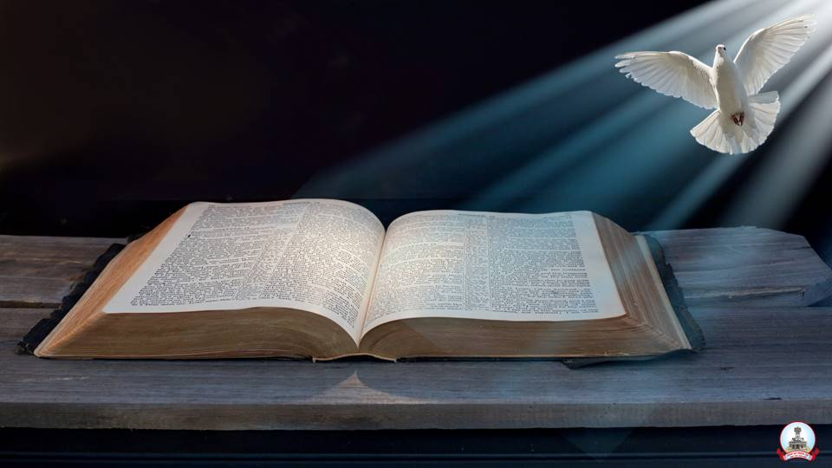
Bài đọc 1
Bài trích sách Công vụ Tông Đồ
Đức Giê-su được cất lên ngay trước mắt các ông.

Slide 40
Thánh Vịnh 46
Chúa Nhật VII Phục Sinh Chúa Thăng Thiên Năm A
Lm. Kim Long
03 câu

Slide 41
Đk: Chúa tiến lên giữa tiếng reo mừng, Chúa tiến lên trong tiếng kèn vang.

Slide 42
Tk1: Vỗ tay đi nào muôn dân hỡi, tán tụng Thiên Chúa, mau hò reo. Vì Chúa Đấng Tối Cao khả úy, là Đại Vương thống trị địa cầu.

Slide 43
Đk: Chúa tiến lên giữa tiếng reo mừng, Chúa tiến lên trong tiếng kèn vang.

Slide 44
Tk2: Chúa đi lên ngàn câu hoan chúc, Chúa ngự lên giữa điệu kèn vang. Đàn hát hãy tấu vang mừng Chúa, và hòa ca kính Vua ta thờ.

Slide 45
Đk: Chúa tiến lên giữa tiếng reo mừng, Chúa tiến lên trong tiếng kèn vang.

Slide 46
Tk3: Đức Vua cai trị cả thế giới, tiến Ngài muôn khúc ca tuyệt luân. Này Chúa vẫn thống trị vạn quốc, hằng ngự trên thánh ngai của Ngài.

Slide 47
Đk: Chúa tiến lên giữa tiếng reo mừng, Chúa tiến lên trong tiếng kèn vang.

Slide 48
Bài đọc 2
Bài trích thư thánh Phaolô Tông Đồ
Gửi tín hữu Ê-phê-xô
Thiên Chua đã đặt Đức Kitô ngự bên hữu Người trên trời,

Slide 49
Alleluia-alleluia: Chúa nói: “Các con hãy ra đi giảng dạy muôn dân, và đây Thầy ở cùng các con mọi ngày cho đến tận thế.” Alleluia.

Slide 52
KINH TIN KÍNH

Slide 53
Tôi tin kính một Thiên Chúa là Cha toàn năng, Đấng tạo thành trời đất, muôn vật hữu hình và vô hình.

Slide 54
Tôi tin kính một Chúa Giêsu Kitô, Con Một Thiên Chúa, Sinh bởi Đức Chúa Cha từ trước muôn đời.

Slide 55
Người là Thiên Chúa bởi Thiên Chúa, Ánh Sáng bởi Ánh Sáng, Thiên Chúa thật bởi Thiên Chúa thật,

Slide 56
được sinh ra mà không phải được tạo thành, đồng bản thể với Đức Chúa Cha: nhờ Người mà muôn vật được tạo thành.

Slide 57
Vì loài người chúng ta và để cứu độ chúng ta, Người đã từ trời xuống thế.

Slide 58
Bởi phép Đức Chúa Thánh Thần, Người đã nhập thể trong lòng Trinh Nữ Maria, và đã làm người.

Slide 59
Người chịu đóng đinh vào thập giá vì chúng ta, thời quan Phongxiô Philatô; Người chịu khổ hình và mai táng, ngày thứ ba Người sống lại như lời Thánh Kinh.

Slide 60
Người lên trời, ngự bên hữu Đức Chúa Cha, và Người sẽ lại đến trong vinh quang để phán xét kẻ sống và kẻ chết, Nước Người sẽ không bao giờ cùng.

Slide 61
Tôi tin kính Đức Chúa Thánh Thần là Thiên Chúa và là Đấng ban sự sống, Người bởi Đức Chúa Cha và Đức Chúa Con mà ra,

Slide 62
Người được phụng thờ và tôn vinh cùng với Đức Chúa Cha và Đức Chúa Con: Người đã dùng các tiên tri mà phán dạy.

Slide 63
Tôi tin Hội Thánh duy nhất thánh thiện công giáo và tông truyền.

Slide 64
Tôi tuyên xưng có một Phép Rửa để tha tội. Tôi trông đợi kẻ chết sống lại và sự sống đời sau. Amen.

Slide 66
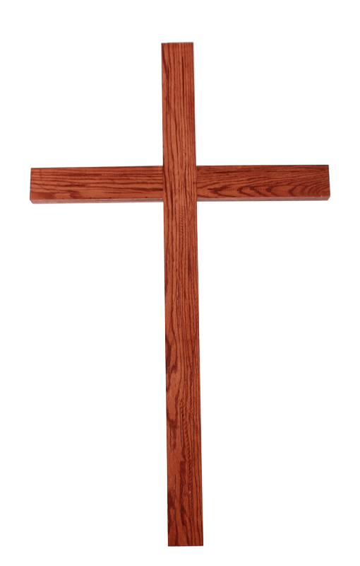
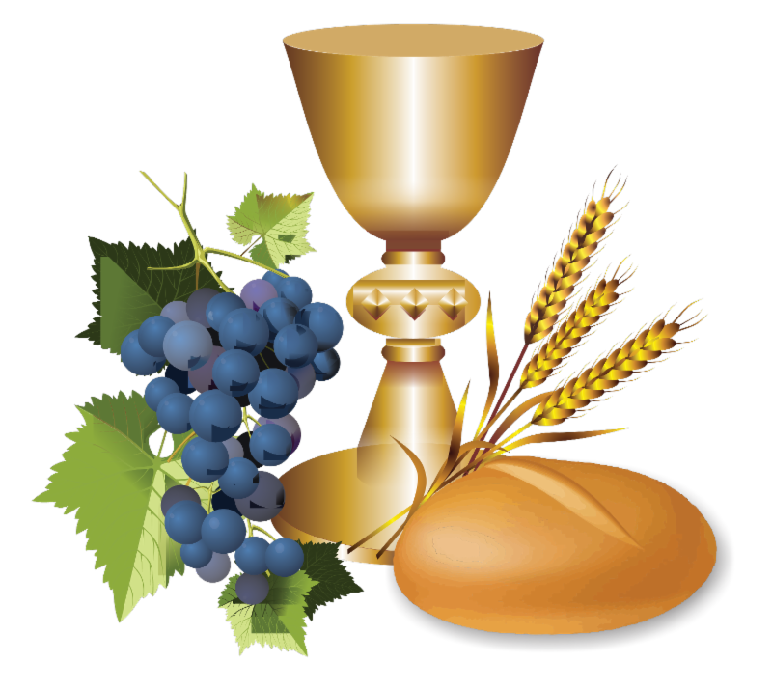
Ca Dâng Lễ Bánh Miến Tinh Tuyền Đinh Công Huỳnh

Slide 67
Tk1: Xin dâng lên đây rượu nho bánh miến thơm nồng. Xin dâng lên đây tuổi thơ ước mơ thắm hồng. Bao tinh hoa nơi đồng xa lúa chín nương đồng. Dâng lên Cha bao mồ hôi chất chứa tình thương.

Slide 68
Đk: Nguyện dâng Thiên Chúa chí nhân, con nay đâu có gì xứng cân. Đây hương hoa, bánh thơm, rượu ngon, xin dâng lên với bao tâm hồn.

Slide 69
Tk2: Con xin dâng bao khổ đau với những u sầu. Trong đêm thâu bao lệ dâng ướt mi tuôn trào. Xin Cha thương đón nhận cho hiến lễ chân thành. Bao đau thương, bao buồn vui hiến dâng trọn tình.

Slide 70
Đk: Nguyện dâng Thiên Chúa chí nhân, con nay đâu có gì xứng cân. Đây hương hoa, bánh thơm, rượu ngon, xin dâng lên với bao tâm hồn.

Slide 71
Tk3: Đây câu ca đây trầm hương kính tiến lên Ngài. Theo hương kinh đưa hồn con vút lên thánh đài. Dâng lên Cha bao ngày qua những phút an hòa. Dâng tân toan, dâng sầu vương tháng năm lệ sa.

Slide 72
Đk: Nguyện dâng Thiên Chúa chí nhân, con nay đâu có gì xứng cân. Đây hương hoa, bánh thơm, rượu ngon, xin dâng lên với bao tâm hồn.

Slide 75
Ca Nguyện Hiệp Lễ
CHÚA VỀ TRỜI
Phanxico

Slide 76
Đk: Hỡi người xứ Galilê sao còn đứng mãi làm chi? Nghĩ ngợi gì? Nhớ nhung gì? Người đã lên trời, Người đã lên trời ngời sáng. Mai Người lại đến đây.

Slide 77
Tk1: Người đã xuống đời mang kiếp con người, chung nắng chung mưa cùng chúng con. Người về trời cao trăng sao dạt dào,

Slide 78
***: vẫn nhớ cuộc đời đầy ba đào. Câu yêu thương sắt son, muôn năm luôn giữ tròn. Người ở cùng con dẫu cho sông cạn núi mòn.

Slide 79
Đk: Hỡi người xứ Galilê sao còn đứng mãi làm chi? Nghĩ ngợi gì? Nhớ nhung gì? Người đã lên trời, Người đã lên trời ngời sáng. Mai Người lại đến đây.

Slide 80
Tk2: Còn nhớ hôm nao trong gió xôn xao, Người đã sai con vào thế gian. Lòng này tràn vui dâng trao cuộc đời, dâng trao cuộc đời vì Nước Trời.

Slide 81
**: Con đi qua khắp nơi, yêu thương trao đến người. Đường dài ngàn phương Chúa theo con mọi bước đường.

Slide 82
Đk: Hỡi người xứ Galilê sao còn đứng mãi làm chi? Nghĩ ngợi gì? Nhớ nhung gì? Người đã lên trời, Người đã lên trời ngời sáng. Mai Người lại đến đây.

Slide 83
Tk3: Ngày Chúa lên trời con vẫn trong đời, vẫn sống bên muôn người khắp nơi. Từng ngày từng đêm qua thấy nhiều rồi, nước mắt nụ cười của kiếp người.

Slide 84
***: Con đi theo Chúa đi, gian nguy đâu xá gì. Cùng người mọi nơi đắp xây cho đời sáng tươi.

Slide 85
Đk: Hỡi người xứ Galilê sao còn đứng mãi làm chi? Nghĩ ngợi gì? Nhớ nhung gì? Người đã lên trời, Người đã lên trời ngời sáng. Mai Người lại đến đây.

Slide 86
Tk4: Người đã lên trời cho nắng thêm tươi, cho gió thêm vui, đời ngát hương. Người dìu đoàn con qua bao dặm trường, qua bao dặm trường tìm Thiên Đường.

Slide 87
***: Con say sưa phúc ân, an vui trong Thánh Thần. Nhìn về trời cao hát lên với ngàn ánh sao.

Slide 88
Đk: Hỡi người xứ Galilê sao còn đứng mãi làm chi? Nghĩ ngợi gì? Nhớ nhung gì? Người đã lên trời, Người đã lên trời ngời sáng. Mai Người lại đến đây.

Slide 91
Ca kết lễ
ĐỪNG ĐỨNG ĐÓ
Lm. Mi Trầm

Slide 92
Đk: Đừng đứng đó nhìn trời nào hãy đi vào đời loan Tin Mừng cho khắp mọi nơi. Đừng đứng đó nhìn trời nào hãy đi vào đời loan Tin Mừng cứu rỗi muôn người.

Slide 93
Tk1: Nào ta ra đi lập tức không đợi chờ. Hành trang trên vai là một bầu nhiệt huyết. Ta ra đi loan báo tình thương, cho muôn dân muôn nước ngàn phương bằng cuộc sống chan hòa mến thương.

Slide 94
Đk: Đừng đứng đó nhìn trời nào hãy đi vào đời loan Tin Mừng cho khắp mọi nơi. Đừng đứng đó nhìn trời nào hãy đi vào đời loan Tin Mừng cứu rỗi muôn người.

Slide 95
Tk2: Nào ta ra đi tình mến luôn dạt dào. Cùng mang tin yêu vào cuộc đời truyền giáo. Ta ra đi loan báo hồng ân: đây Chiên Con Thiên Chúa Phục sinh về thiên cung ngự tòa hiển vinh.

Slide 96
Đk: Đừng đứng đó nhìn trời nào hãy đi vào đời loan Tin Mừng cho khắp mọi nơi. Đừng đứng đó nhìn trời nào hãy đi vào đời loan Tin Mừng cứu rỗi muôn người.

